Slide 1
B-Sil™ – gefällte Kieselsäure aus Reishülsenasche

Slide 2
Brisil Technologies Private Limited, India
Gegründet in 2016 als Start Up-Unternehmen von Ingenieuren des Indian Institute of Technology.
Erste industrielle Produktion von Kieselsäure in Kooperation mit einem lokalen Reifenhersteller in Gujarat
Eröffnung einer Pilotanlage mit ca. 1000t Jahreskapazität in 2018
2022 Inbetriebnahme einer großtechnischen Anlage in Vadodara, Indien mit 7500t Jahreskapazität
Weitere Produktionsstätte in Indien geplant, Inbetriebnahme ≈ 2024
Brisil - Kieselsäure aus RHA

Slide 3
Brisil ist Inhaber von intern. Patenten
Brisil - Kieselsäure aus RHA

Slide 4
….und Gewinner nationaler u. internationale Auszeichnungen
Brisil - Kieselsäure aus RHA

Slide 5
Aktueller Status regulatorischer Aspekte
REACH-Registrierung B-Sil mit L&V als OR in Arbeit
Zertifizierung von Brisil gemäß DIN ISO 9001:2015 erfolgt im Laufe diesen Jahres
Zertifizierung von Brisil nach ISO 14001 bereits geplant
Life Cycle Assessment (LCA) liegt vor (DQS)
Weiterführende Analysen für potentiellen Einsatz gemäß FDA o. BfR sind in Planung
Brisil - Kieselsäure aus RHA

Slide 6
Globaler Markt für gefällte Kieselsäure
Kalkulierter globaler Bedarf an gefällter Kieselsäure ca. 2,3 Mio. t
Aufteilung des Bedarfes nach Regionen :
Asien ca. 55%
Europa ca. 25%
Amerika ca. 20%
Produktionskapazität in Europa ca. 720 000 t
Die Kautschukindustrie ist der größte Abnehmer von Kieselsäure
Brisil - Kieselsäure aus RHA

Slide 7
Kurz-Info zu Reisschalen (-Asche)
Die anfallenden Reisschalen sind ungeeignet als Viehfutter, da Gehalt an Zellulose oder Kohlenhydrat sehr gering ist.
Übliche Verwendung der Schalen ist Energiegewinnung in Biomassekraftwerken => Reisschalenasche
Ascheanteil der Reisschalen bei rund 18-20%,
Hauptbestandteil der Asche ist Silica (≈70%)
Globales Aufkommen an Reisschalenasche:
ca. 20 Mio tpa
Brisil - Kieselsäure aus RHA

Slide 8
Herstellprozess B-Sil Kieselsäure
Brisil - Kieselsäure aus RHA

Slide 9
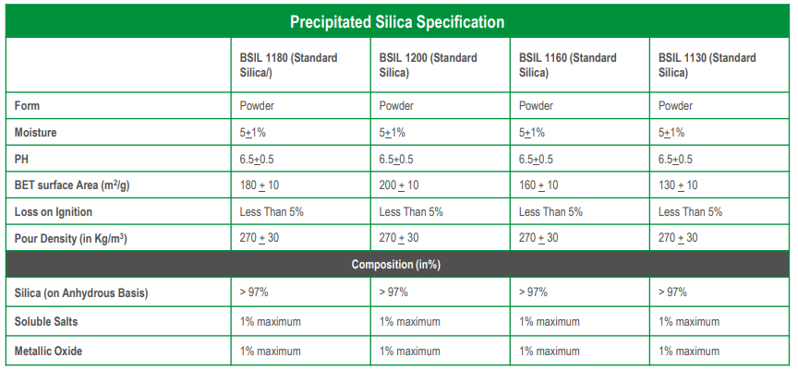
Produktübersicht
Brisil - Kieselsäure aus RHA

Slide 10
Life Cycle Assessment ISO 14067 “Cradle to Gate“
Konventionell Kieselsäure liegt bei ca. 2,5 t CO₂e
Die CO₂-Einsparung liegt somit > 50%
Brisil - Kieselsäure aus RHA

Slide 11
Gute Gründe für Green Silica von Brisil
Eigene, patentierte Technologie über den gesamten Prozess
Rohstoff kein Konkurrenzprodukt der Nahrungsmittelindustrie
1:1 Substitution gegen konventionelle Kieselsäure möglich
Signifikante CO₂-Einsparung
Wettbewerbsfähiges Preis/Leistungsverhältnis
Brisil - Kieselsäure aus RHA

Slide 12
Vielen Dank!
Kontakt:
Andre Rittmann
Senior Sales Manager LUVOMAXX®
andre.rittmann@lehvoss.de
Tel.: +49 40 44197 279
Brisil - Kieselsäure aus RHA

